Slide 1
未来への種まき 〜次世代農業の挑戦と可能性〜
NE21-1055B 小林 由宜
NE21-1084B 笹川 高聖
NE21-1135C 今村 航大
NE20-1217G 松本 義人
NE21-1245D 福田 俊二郎

Slide 2

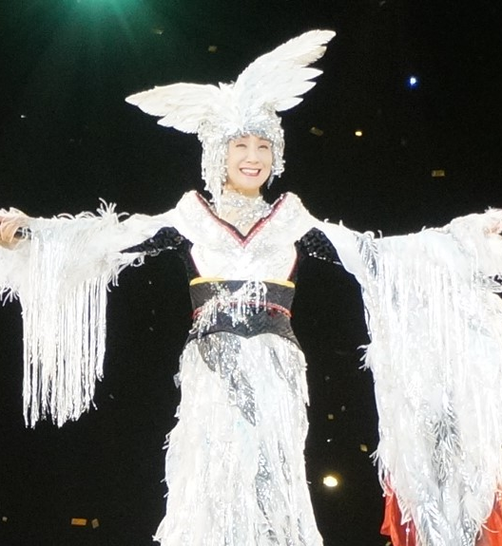
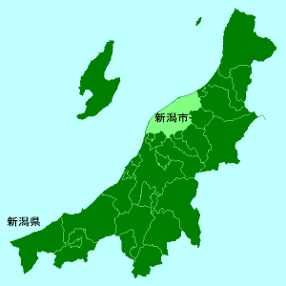
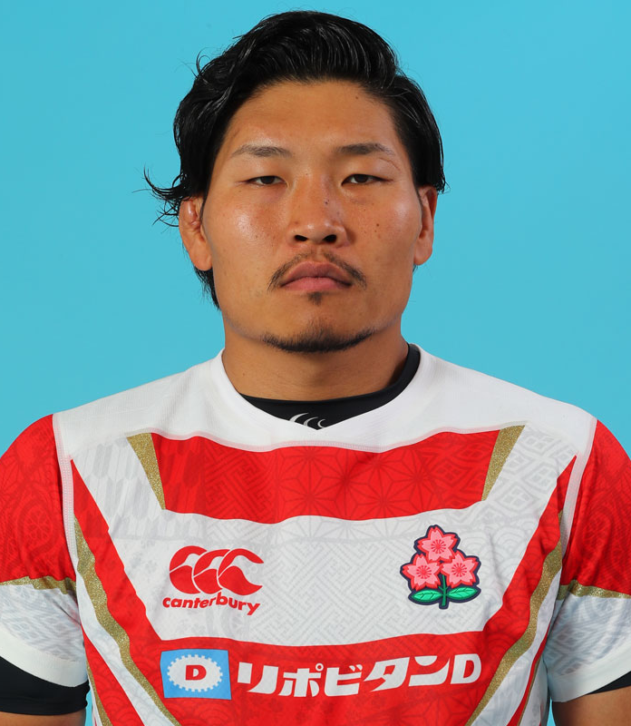
新潟市はこんなところ
人口
770,160人
面積
726.18平方メートル
著名人
小林幸子
稲垣啓太

Slide 3
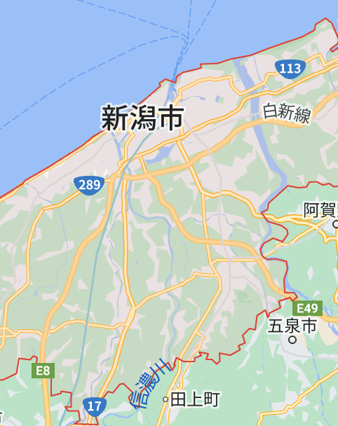
新潟市はこんなところ
説明
新潟市は、新潟県の県庁所在地であり、高速道路や 新幹線停車駅、国際空港と交通の便が非常に充実している
雪のイメージが強い新潟県の中でも最大積雪量が他の市に比べて約半分となっており新潟県の中でも過ごしやすい地域となっている。

Slide 4
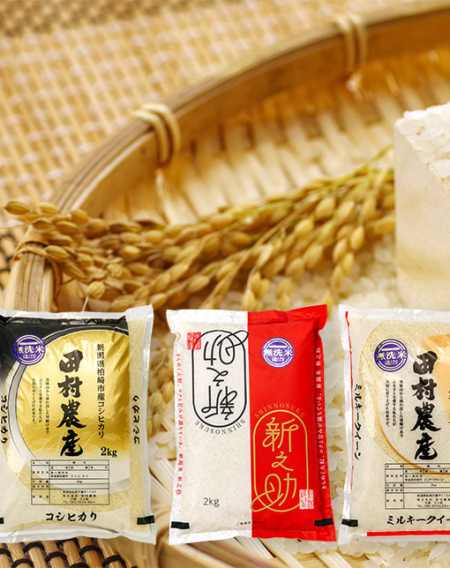
新潟市はこんなところが素晴らしい
新潟市は特産品に優れており、有名なところで言えばコシヒカリといったお米や日本酒、また日本海に面しているということで海産物、豊かな土地に恵まれているおかげで果物や野菜などの農産物も特産品となっている。
他にも広大で高低差の少ない土地のおかげで生活のしやすい点も魅力であると言える。

Slide 5

新潟市の問題点

Slide 6
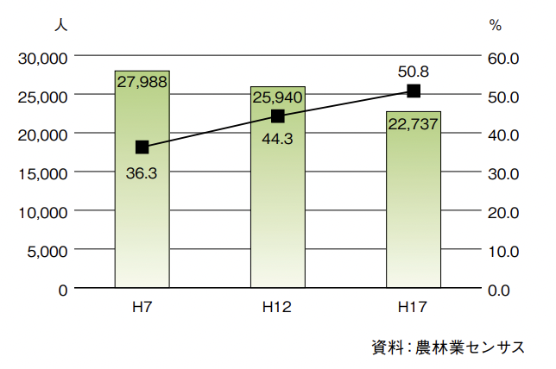
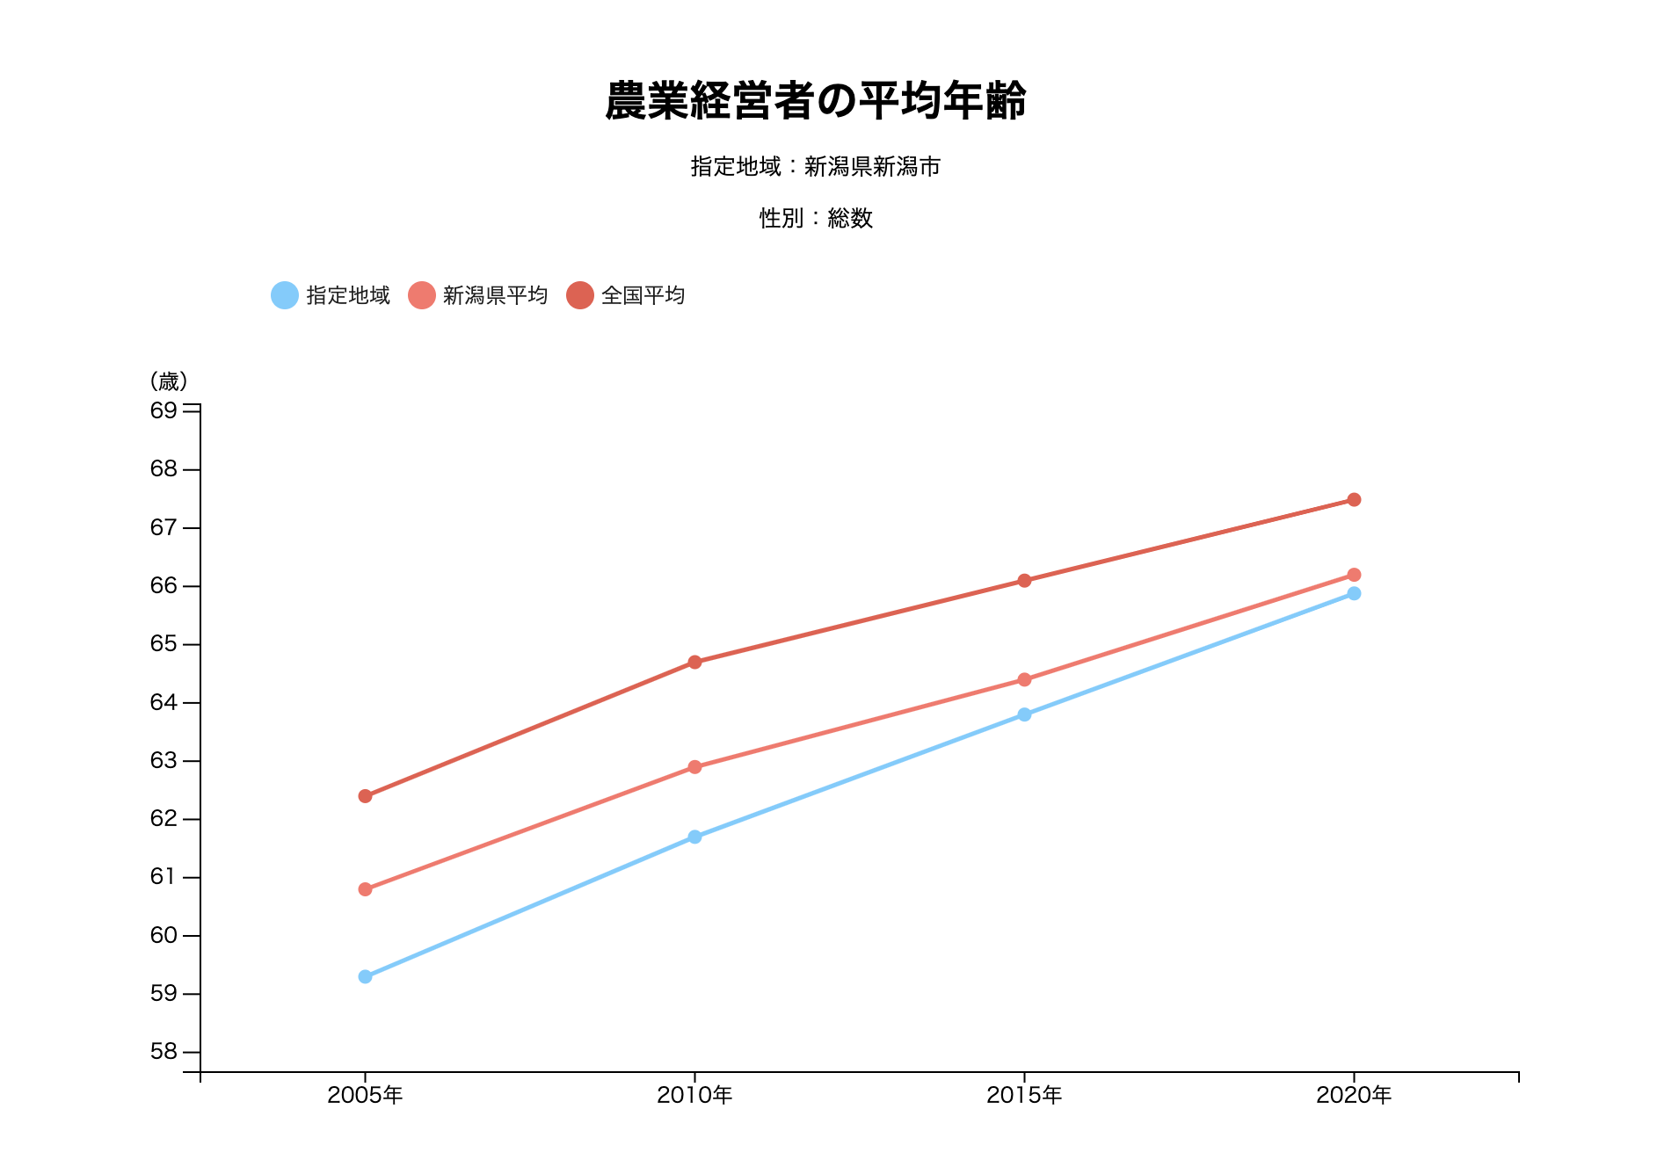
新潟市の問題点
説明
新潟市は後継者問題が深刻となっています。実際農業経営者の平均年齢が上がっている点や農業就業人口が減少していることが二つのグラフからよくわかります。

Slide 7
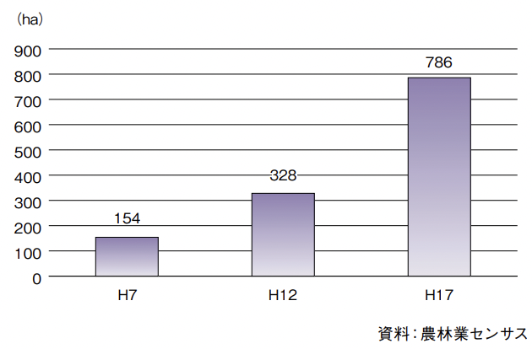
新潟市の問題点
説明
後継者問題を裏付けるデータとして耕作放棄地の増加が挙げられます。 年々耕作放棄地が増えている ということはその土地を管理する人がいない。 つまり後継者が見つからず放棄されてしまっていると考えられます。

Slide 8
農家の高齢化・
少子化
放棄耕作地の増加
農業就業人口の減少
後継者問題

Slide 9
実現のためのアイデア

Slide 10
実現のためのアイデア
大学生への リモートワークショップ

Slide 11

大学生への リモートワークショップ
農業とITに関する知識を持った人を大学に招いてワークショップを開催
お米のスマート農業について興味を持ってもらう
農業の現状やIT技術が使われている例など色々説明する

Slide 12
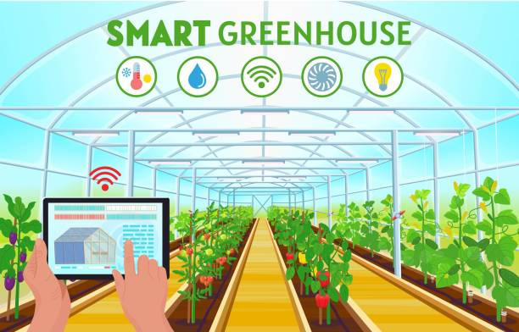
お米の リモート農業
→使われなくなった田畑を有効活用し、新潟市に住んでいない人でも農業ができるシステム
（実際に行かなくても田畑を有効活用することができる。）
グリーンハウスの温度・湿度調節
作物の成長度合いや土の中の水分量に合わせて水を撒く量を管理。
遠隔カメラや温度・湿度センサーに機械学習させる

Slide 13
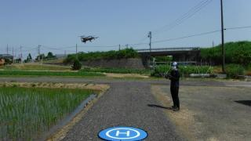
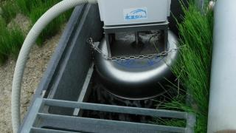
先行事例
令和2年6月 ドローンを活用した生育状況の見える化（リモートセンシング）
令和2年6月 ICTを活用した水管理
（遠隔操作型自動給水栓）
引用：
https://www.city.niigata.lg.jp/business/norinsuisan/nouringyo/sumanou-konso/fukugoukeiei.html

Slide 14
実現方法
興味を持ってもらう
専修大学がワークショップを開催
スマート農業の利便性を知ってもらう
力仕事の大変さを味わってもらう
参加者が
リモートなし農業をする
新潟市がスマート農業を見せる
（時間、生産性）比較し、スマート農業の魅力を発信
お米を収穫
収穫したお米を発送
炊き出しイベントを開催してスマート農業の魅力を味の部分でも感じてもらう。
Notes:
専修大学がWS開催→大学生が参加→リモートなし農業をする→新潟市がリモート農業を見せる→（時間、生産性）比較し、リモートの魅力を発信
実際に作業しているところを中継してもらいそれを見てリモートなし農業との違いを実感、→現地でのお米を送っていただく＋自分たちで育てたお米も収穫
→炊き出しイベントか何か開催してスマート農業の魅力を味の部分でも感じてもらう。

Slide 15

Goal 大学生へ興味を持ってもらう！

Slide 16

実現方法
（利用者）
ワークショップで興味を持つ
↓
専修大学開催のリモート農業体験会へ参加
↓
リモート農業のサブスクに加入・農地所有
（大学）
・企業が用意した機械、田畑、種、肥料を年間計画に基づいて参加者に管理
・遠隔カメラ導入による作物の育成
・田畑のオートメーション化
・田畑の貸し出しシステム（個人・自治体）
・成長した作物は育てた人の住んでいる住所にお届け
Notes:
専修大学がWS開催→大学生が参加→リモートなし農業をする→新潟市がリモート農業を見せる→（時間、生産性）比較し、リモートの魅力を発信

Slide 17

このアイデアで得られる効果
デジタルネイティブ世代を取り込める
副業の1つに（以上、米リモート田畑）
将来の選択肢に農業が入る
スマート農業の魅力を感じる

Slide 18
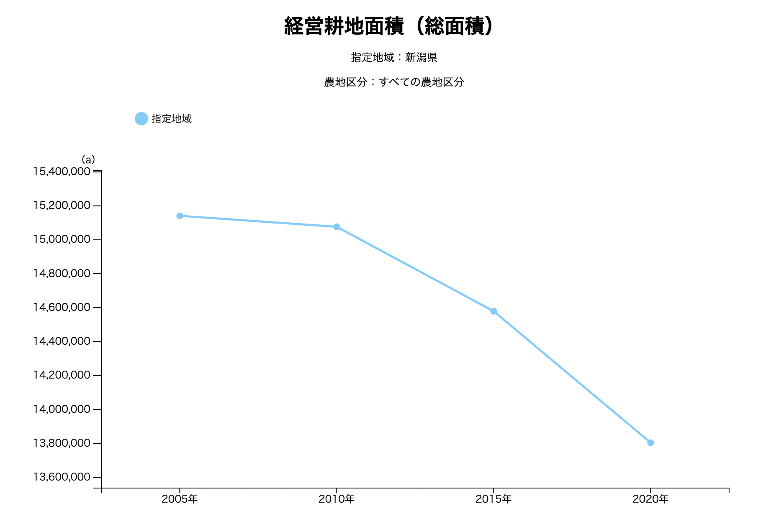
このアイデアで将来的に変化する指標
・経営農地面積
→上昇
・農業従事者の平均年齢
→低下

Slide 19
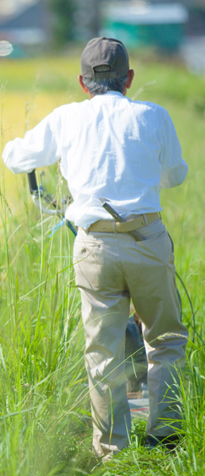
このアイデアで新潟市は…
第一歩に
若年層の農業従事者が増加
経営農地減少の歯止め

